Slide 1
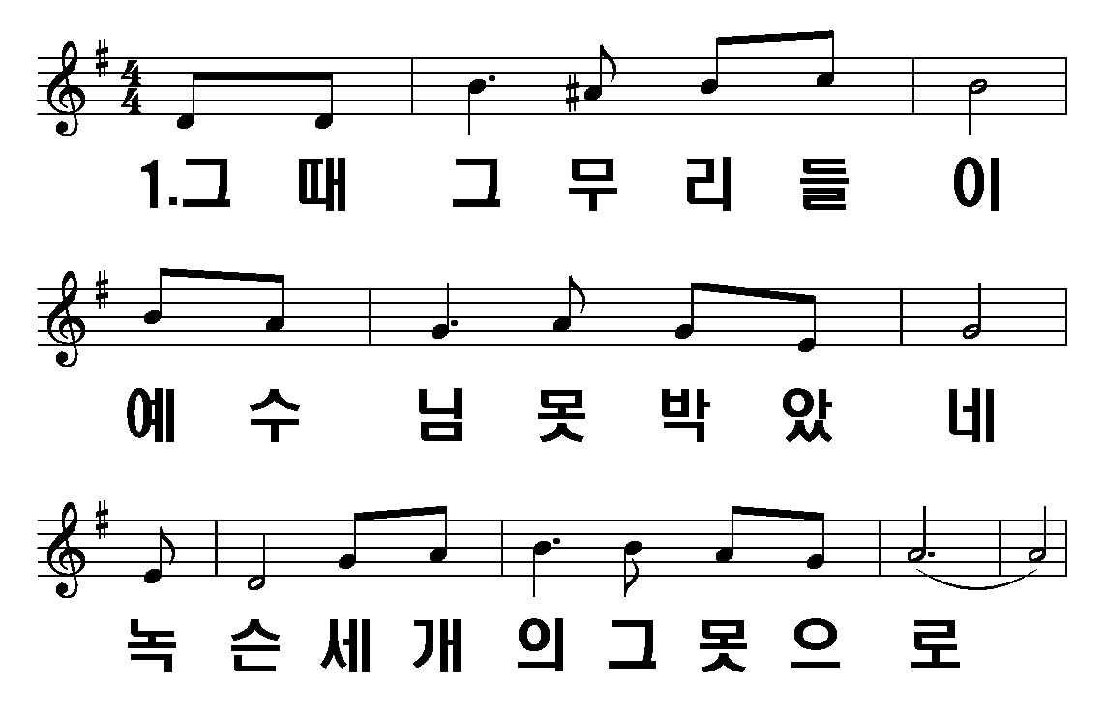
세개의 못
1절–1
2절-3
3절-5
4절-7
1/8

Slide 2
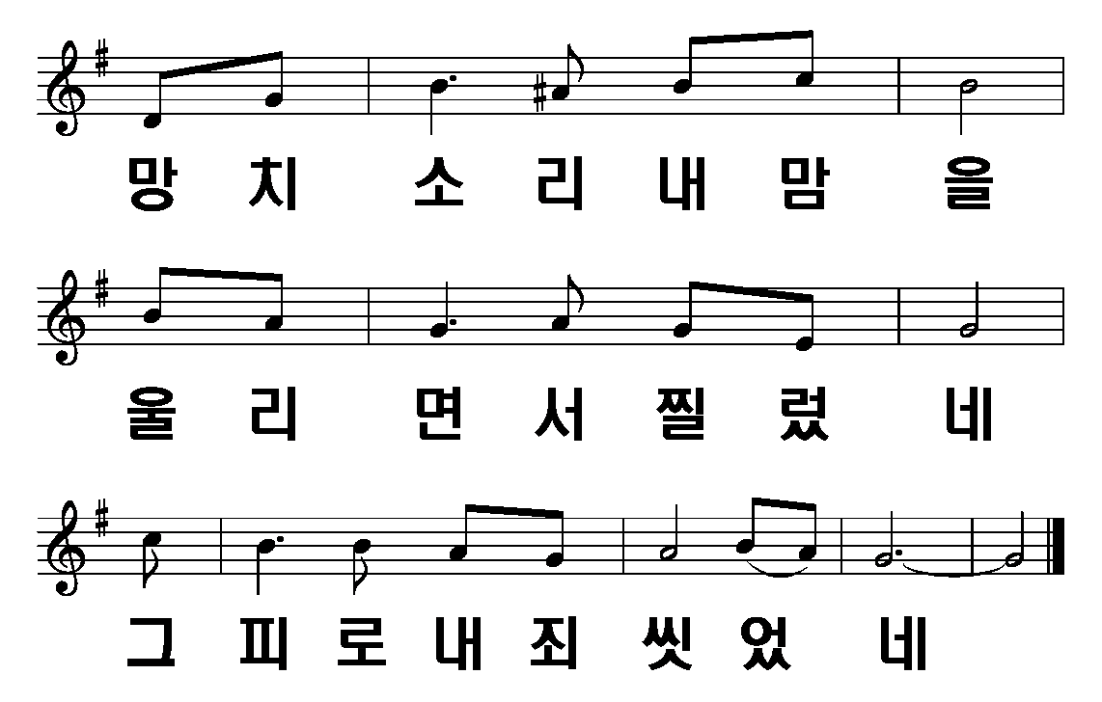
1절–1
2절-3
3절-5
4절-7
2/8

Slide 3
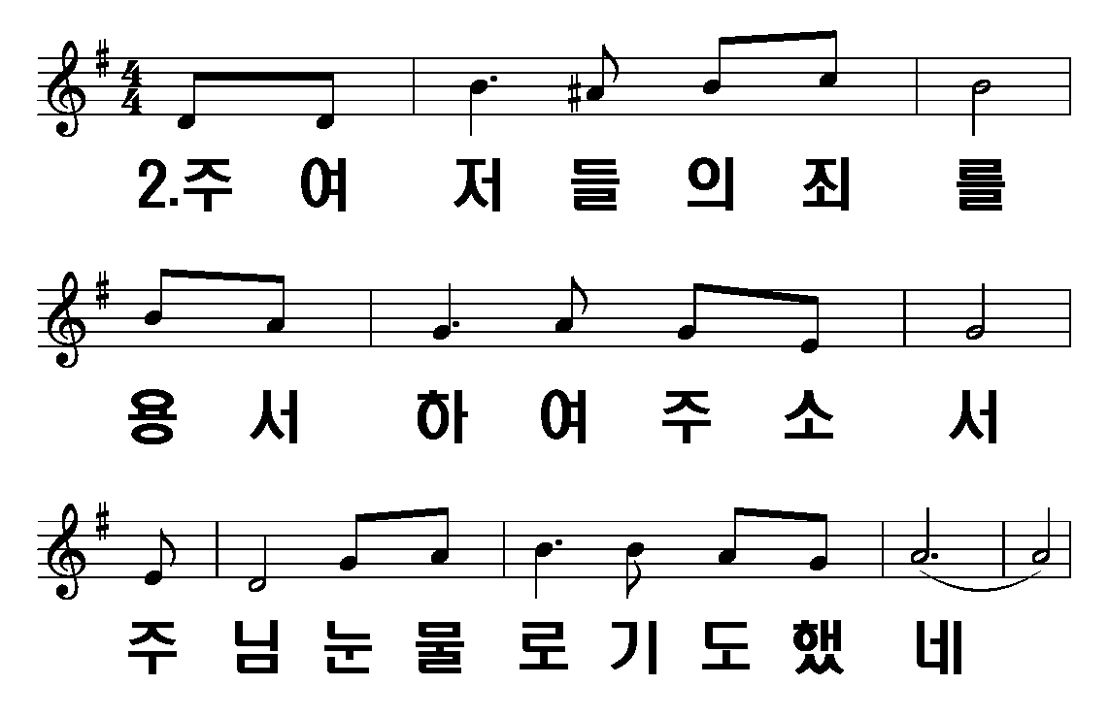
1절–1
2절-3
3절-5
4절-7
3/8

Slide 4
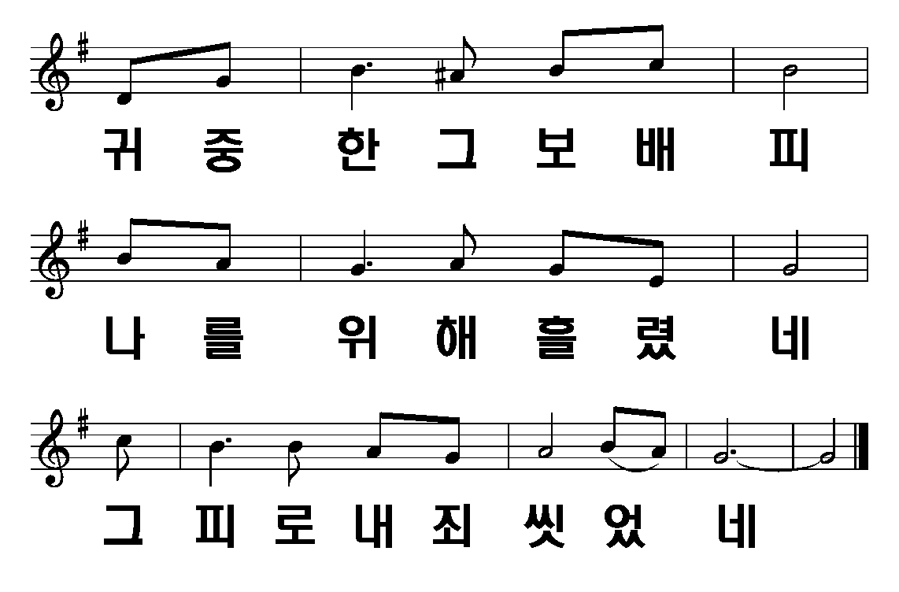
1절–1
2절-3
3절-5
4절-7
4/8

Slide 5
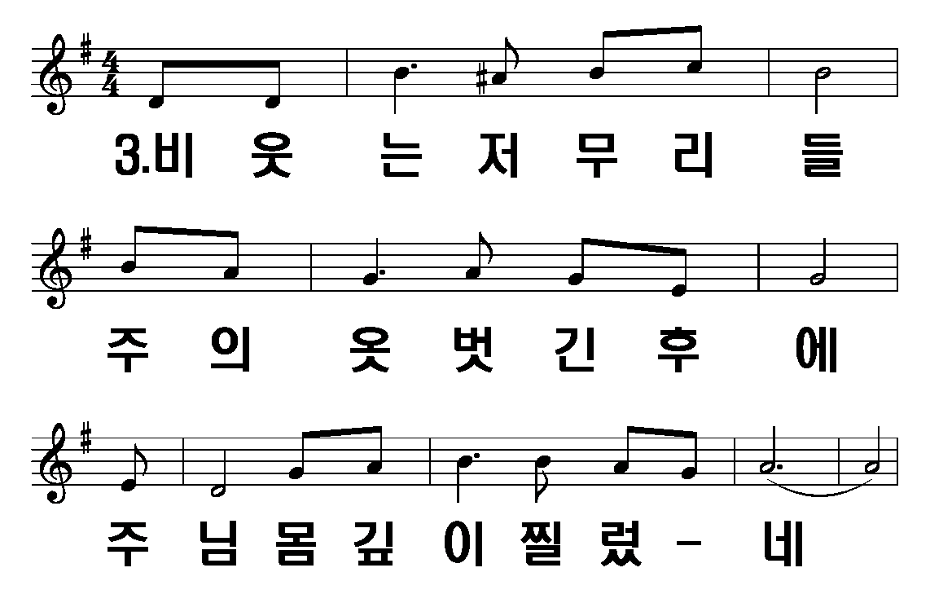
1절–1
2절-3
3절-5
4절-7
5/8

Slide 6
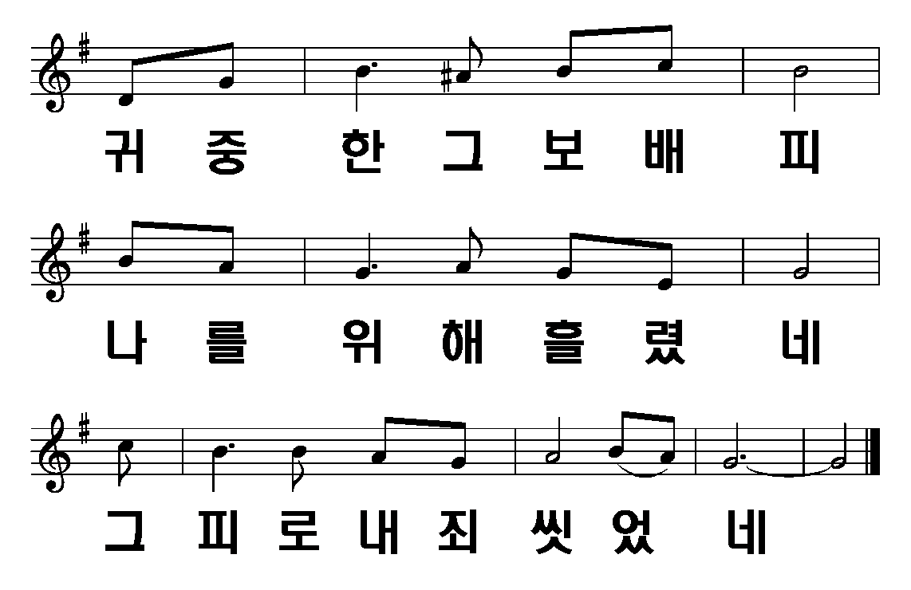
1절–1
2절-3
3절-5
4절-7
6/8

Slide 7
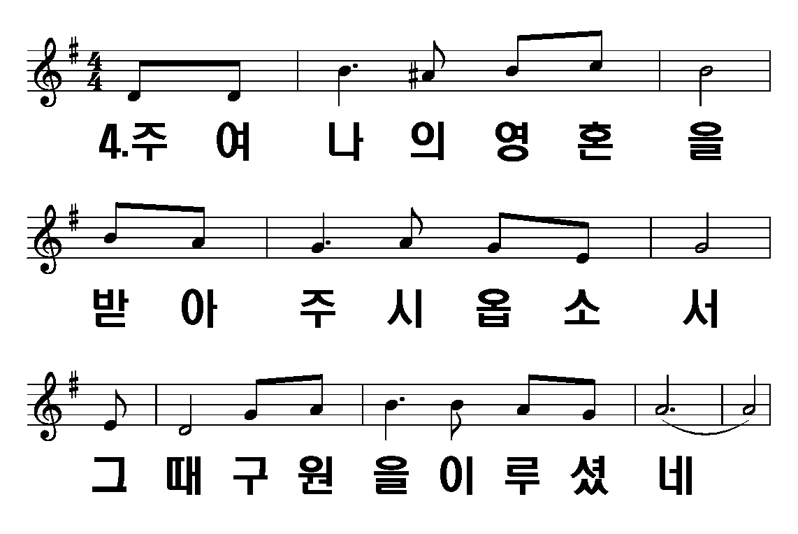
1절–1
2절-3
3절-5
4절-7
7/8

Slide 8
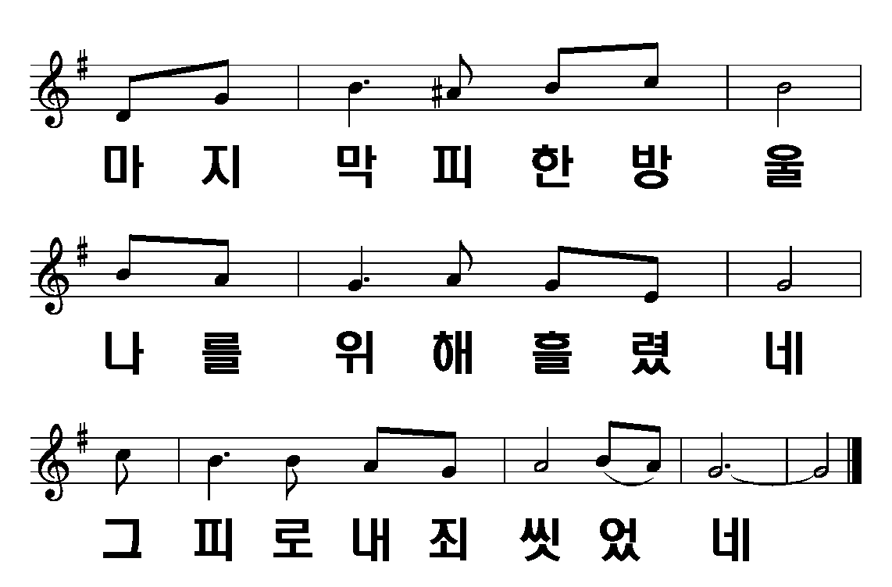
1절–1
2절-3
3절-5
4절-7
8/8

